Slide 1
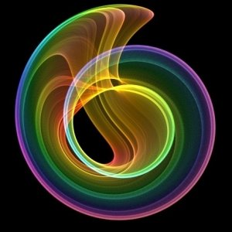
O que é Arte?

Slide 2
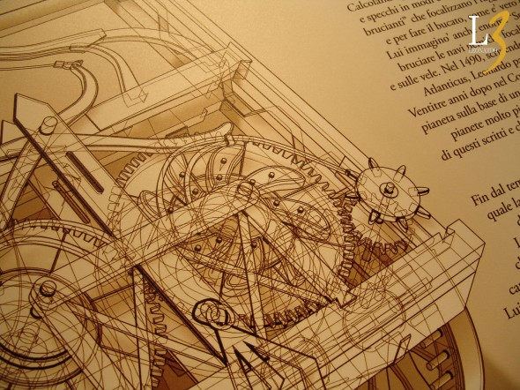
- Prática de criar – Produto do fazer humano
Formas perceptíveis – Percepção das formas pela mente
- Expressão do sentimento humano – Expressão/manifestação das afecções)

Slide 3
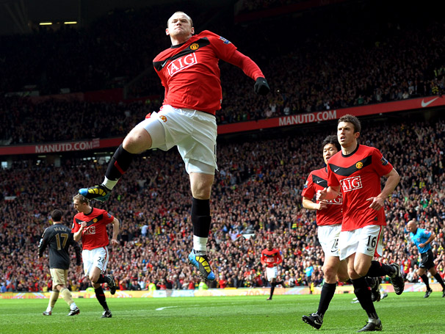
Distinção entre Arte e Técnica
Predomínio da “utilidade” do objeto – técnica
Intenção de produzir “obra bela” – Arte (belas-artes)
Arte
Poiesis
Téchné

Slide 4
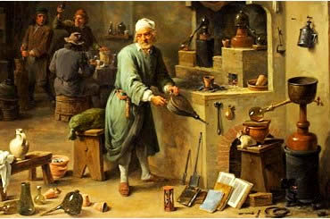
Ars e Téchné
A palavra arte vem do latim ars e corresponde ao termo grego téchné, “técnica”, significando “toda atividade humana submetida a regras com vistas à fabricação de alguma coisa”. Em latim, artesão, artífice ou artista se diz artifex, “o que faz com arte”, e também opficis, “o que exerce um ofício”; e o resultado de sua ação se diz opus (no singular) e opera (no plural), isto é, “obra” em português. A arte ou técnica era, portanto, uma atividade regrada com vistas à produção de uma obra.
Em sentido amplo, ars ou téchné significa “habilidade e agilidade para inventar meios para vencer uma dificuldade ou um obstáculo postos pela natureza”. Em sentido estrito, significa “o aprendizado e a prática de um ofício que possui regras, procedimentos e instrumentos próprios”. Ars ou téchné era um saber prático. Por isso, a arte ou a técnica se definia por oposição ao que acontece por acaso, ao que é espontâneo ou não deliberado e ao que é natural.

Slide 5
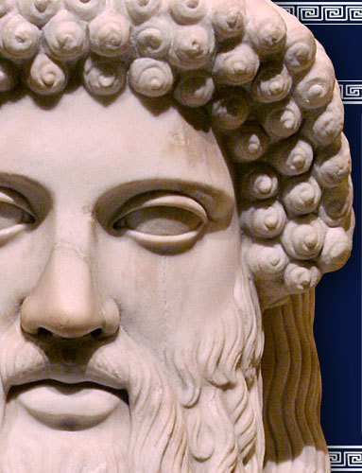
Arte e Filosofia
Dois momentos de teorização da arte:
1°) Platão e Aristóteles – ponto de vista da poética
Obra de arte pensada a partir da perspectiva de sua conformidade a normas, regras e procedimentos de construção com um fazer regrado e ordenado (poiesis).

Slide 6

2°) A partir do século XVIII - ponto de vista da estética (aisthetiké)
A estética se ocupa preferencialmente com a expressão da sensibilidade e da fantasia do artista e com o sentimento produzido pela obra sobre o espectador ou receptor.

Slide 7
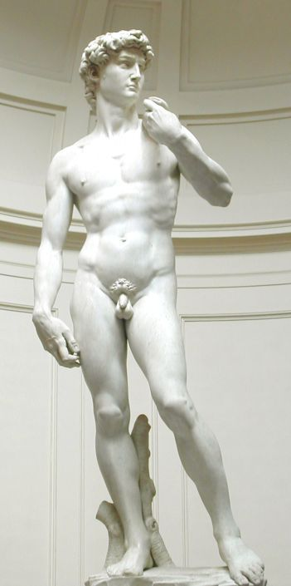
Arte como conhecimento
Da mesma forma que o mito e a ciência são considerados modos de organização da experiência humana – o primeiro baseado predominantemente na emoção, o segundo na razão - , também a arte surge no mundo humano como forma de organização, como modo de transformar a experiência vivida em objeto de conhecimento, por meio do sentimento (afecção – pathòs em grego).
O que é INTUIÇÃO? Compreendendo o conhecimento imediato, a intuição pode ser empírica, se relacionada a um objeto do mundo, e racional se se refere à relação imediata entre duas ideias. Toda intuição é uma descoberta, seja de um objeto, de um nova ideia ou de um sentimento.
Assim, a arte é um exemplo singular de entendimento intuitivo do mundo, tanto para o artista que cria obras concretas e singulares quanto para o apreciador que se entrega a elas para penetrar-lhes o sentido.

Slide 8
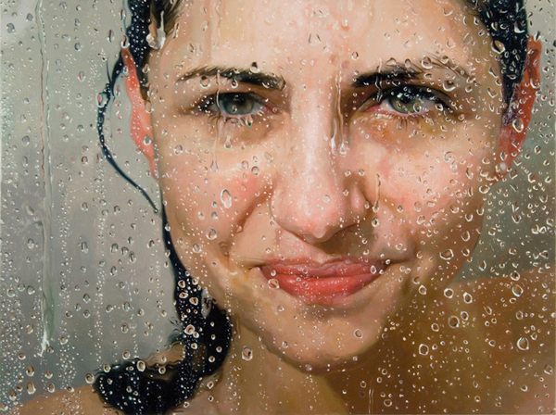
Exemplos de obras de artes que causam afecções

Slide 9
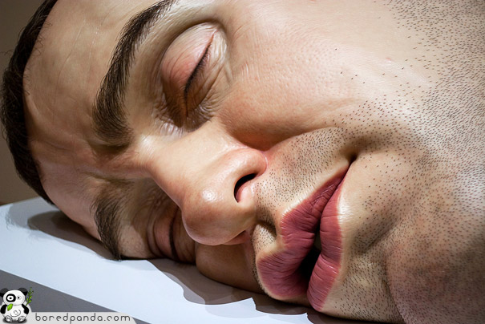

Slide 10
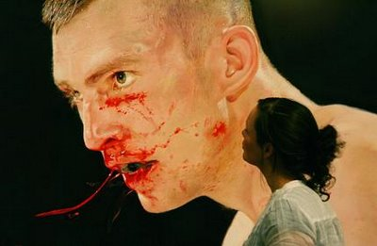

Slide 11
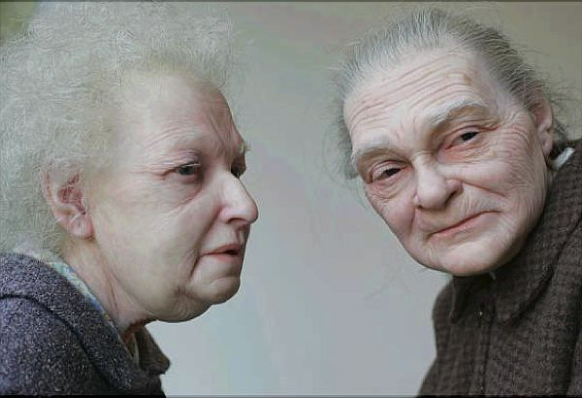

Slide 12
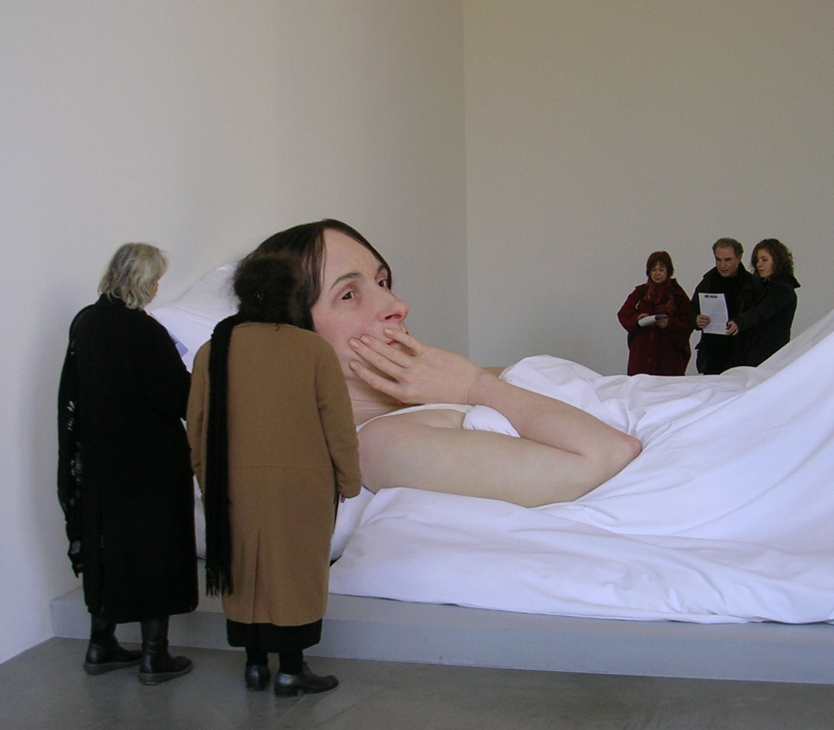

Slide 13
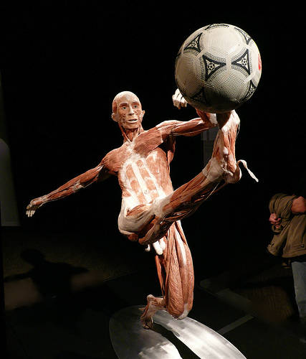

Slide 14
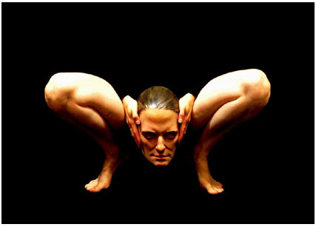

Slide 15
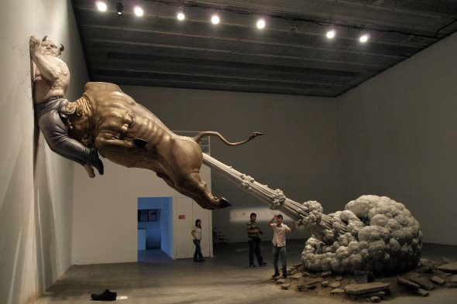

Slide 16
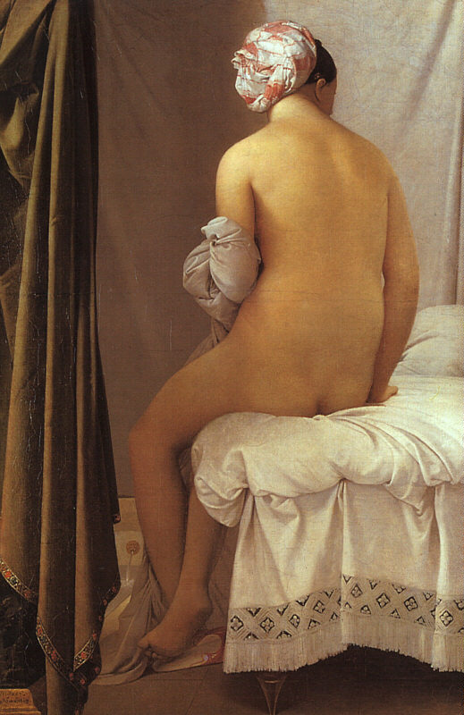
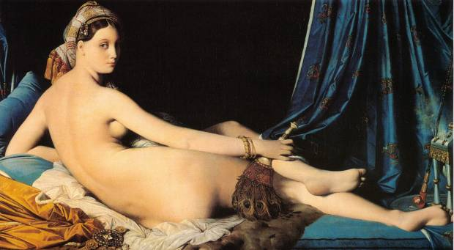

Slide 17
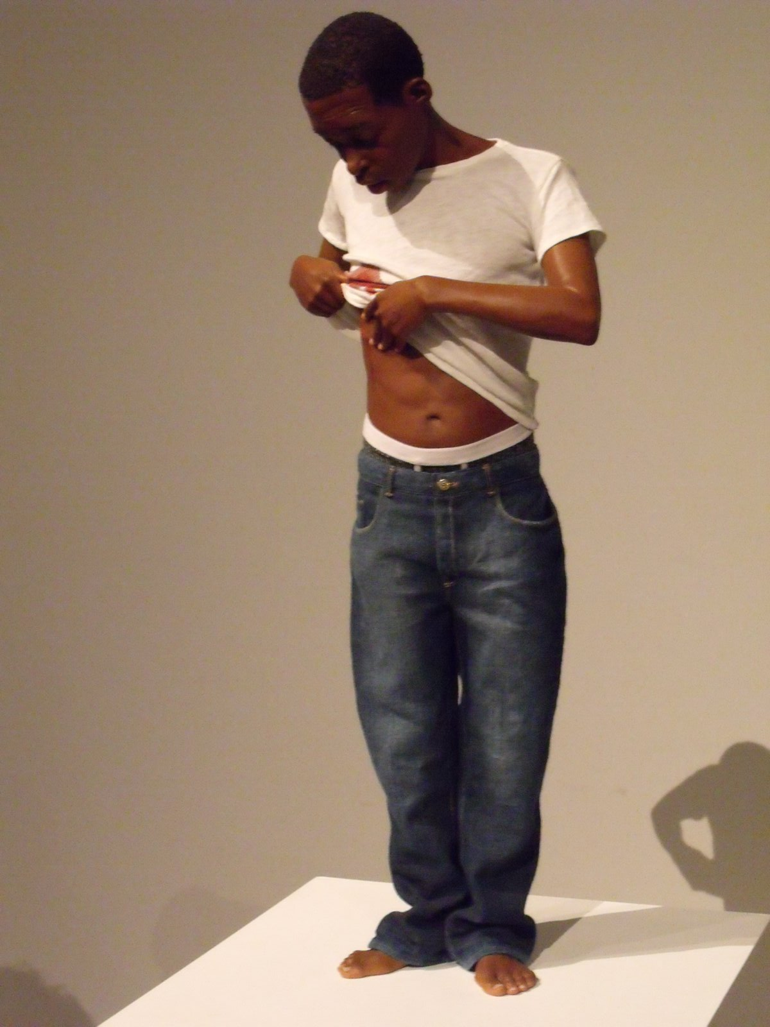

Slide 18
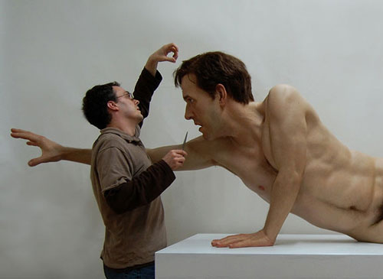

Slide 19
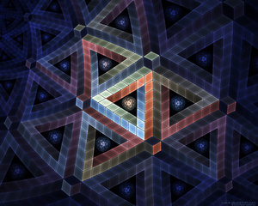
Atividade
Qual é o tipo de arte com o qual você mais se identifica? Será música, cinema, teatro, dança, pintura, escultura? Como essa arte se relaciona com você e com a sociedade a que pertencem ? Relate as experiências artísticas que você já vivenciou.
Se a arte mantém uma relação dinâmica com a sociedade, modificando-se no tempo, o que faz com que ela não seja mero produto de condicionamentos históricos ou ideológicos? Para você o que distingue a realização artística das outras realizações humanas?
O que você pode expressar a partir da percepção das imagens a seguir? (ver imagens)

